Slide 1


AI NHANH HƠN
LUẬT CHƠI
Trong vòng 2 phút hãy liệt kê các đồng dùng bằng nhôm mà em biết.
Đội nào liệt kê được nhiều đáp án đúng hơn sẽ giành chiến thắng. - Các đáp án trùng nhau chỉ được tính một lần.

Slide 2

BÀI 5: TÍNH THEO PHƯƠNG TRÌNH HÓA HỌC

Slide 3



I
Xác định khối lượng, số mol của chất phản ứng và sản phẩm trong phản ứng
CẤU TRÚC BÀI HỌC
II
Hiệu xuất phản ứng

Slide 4
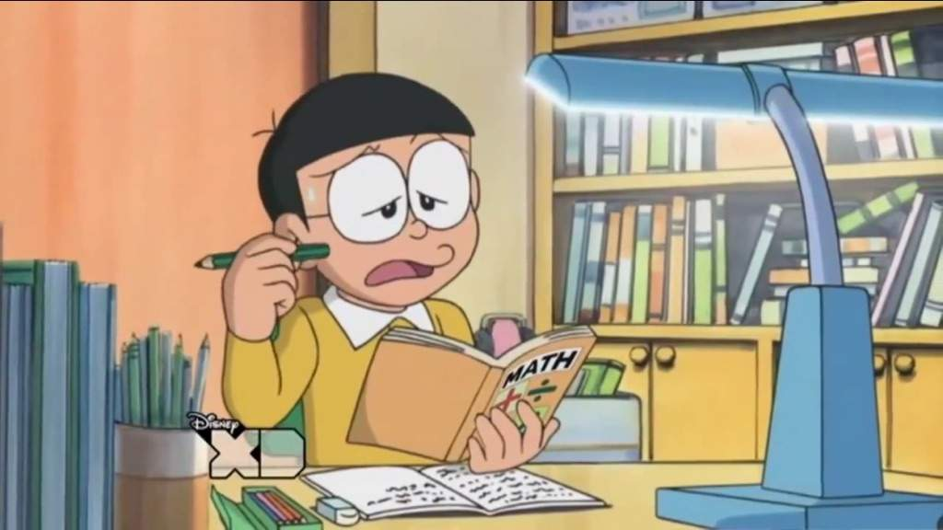
HỌC CÙNG NOBITA
Nôbita của chúng ta đang gặp phải những câu hỏi khó. Các em hãy cùng nhau giúp cậu chàng hậu đậu trả lời những câu hỏi đó nhé.

Slide 5
I
Xác định khối lượng, số mol của chất phản ứng và sản phẩm trong phản ứng
CẤU TRÚC BÀI HỌC

Slide 6


PHIẾU HỌC TẬP SỐ 1 1. Nghiên cứu và phân tích ví dụ trong SGK/tr 32 rút ra các bước để tính khối lượng, số mol của chất phản ứng và sản phẩm trong phản ứng hóa học. 2. Đốt cháy hết 0,54 gam Al trong không khí thu được aluminium oxide theo sơ đồ phản ứng: Al + O₂ Al₂O₃ Lập phương trình hóa học của phản ứng rồi tính: a) Khối lượng aluminium oxide tạo ra b) Thể tích khí oxygen tham ra phản ứng ở điều kiện chuẩn.

Slide 7
II
Hiệu xuất phản ứng
CẤU TRÚC BÀI HỌC
1
Chất phản ứng hết, chất phản ứng dư

Slide 8


PHIẾU HỌC TẬP SỐ 2 1. Nghiên cứu thông tin trong SGK/tr 33, 34 rút trả lời các câu hỏi: a) Thế nào là chất phản ứng hết, chất phản ứng dư. b) Làm thế nào để xác định được chất phản ứng hết, chất phản ứng dư. 2. Đốt cháy 1 mol khí hydrogen trong 0,4 mol khí oxygen đến khi phản ứng xảy ra hoàn toàn. Cho biết chất nào còn dư sau phản ứng.

Slide 9
II
Hiệu xuất phản ứng
CẤU TRÚC BÀI HỌC
2
Hiệu suất phản ứng

Slide 10

PHIẾU HỌC TẬP SỐ 3 1. a) Hiệu suất phản ứng là gì? b) Hiệu suất phản ứng được tính bằng cách nào? c) Khi nào hiệu suất của phản ứng bằng 100%? 2. Trong công nghiệp, nhôm được sản xuất từ aluminium oxide (Al₂O₃) theo phương trình hoá học sau: a) Tính hiệu suất phản ứng khi điện phân 102 kg Al₂O₃, biết khối lượng nhôm thu được sau phản ứng là 51,3 kg. b*) Biết khối lượng nhôm thu được sau điện phân là 54 kg và hiệu suất phản ứng là 92%, tính khối lượng Al₂O₃ đã dùng.

Slide 11

BỨC TRANH BÍ ẨN
LUẬT CHƠI
- Có 1 bức ảnh ẩn dưới 4 mảnh ghép.
Mỗi HS có quyền lựa chọn 1 mảnh ghép. Mỗi mảnh ghép tương ứng với 1 câu hỏi. Trả lời đúng mảnh ghép sẽ được lật mở. Trả lời sai bạn khác sẽ có quyền trả lời.
Tài liệu được chia sẻ bởi Website VnTeach.Com
https://www.vnteach.com

Slide 12
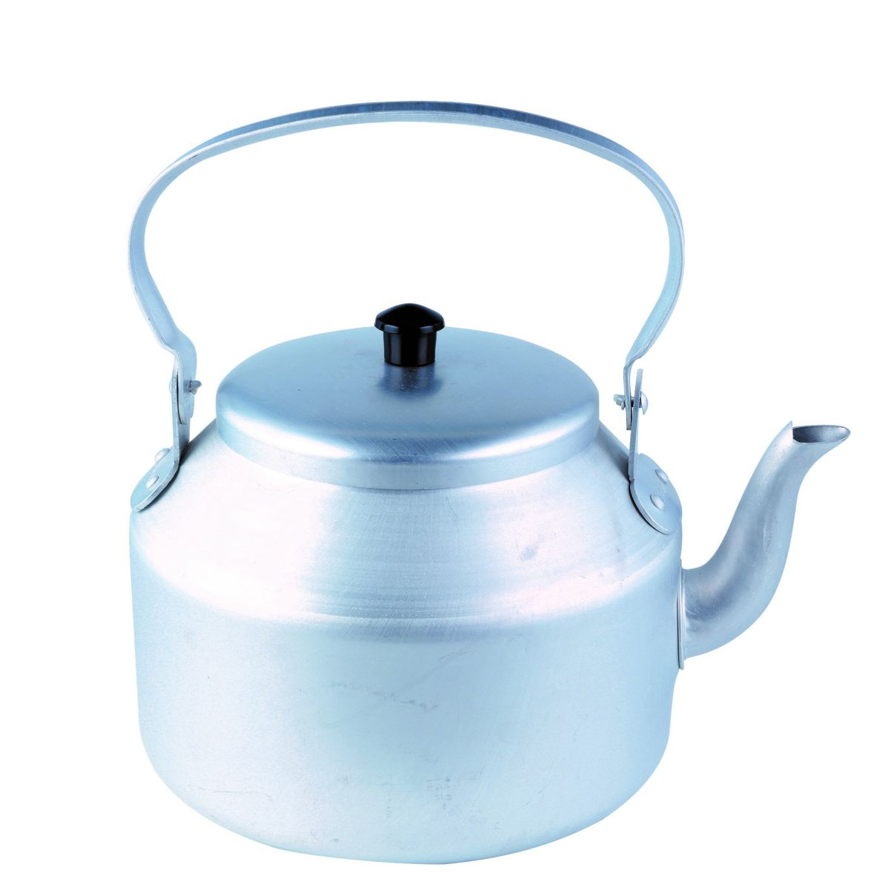
BỨC TRANH BÍ ẨN
1
2
3
4

Slide 13



Cho phương trình:
CaCO₃ CO₂ + H₂O.
Để điều chế 2,479 lít CO₂ ở đkc thì số mol CaCO₃ cần dùng là:
A. 0,001 mol
C. 0,01 mol
B. 0,1 mol
D. 1 mol
Quay
Lại

Slide 14
Nung 6,72 gam Fe trong không khí thu được iron (II) oxide. Tính thể tích O₂ cần dùng ở đkc
A. 1,8474 lít
C.0,4958 lít
B. 2,9748 lít
D. 0,7437 lít
Quay
Lại

Slide 15
Cho 13 gam Zn tác dụng với 0,3 mol HCl sau khi kết thúc phản ứng thu được ZnCl₂ và khí H₂. Sau khi phản ứng kết thúc chất nào phản ứng hết, chất nào con dư?
A. Cả hai chất đều dư
C. Zn dư, HCl hết
B. HCl dư, Zn hết
D. ZnCl₂ dư và khí H₂ hết
Quay
Lại

Slide 16
Cho 19,5 gam Zn tác dụng với Cl₂ sau phản ứng thu được 36,72 gam gam ZnCl₂. Tính hiệu suất phản ứng.
A. 80%
C. 70%
B. 92%
D. 80%
Quay
Lại

Slide 17

PHIẾU HỌC TẬP SỐ 4
 | - Nhôm là kim loại được ứng dụng rất nhiều trong cuộc sống. Không chỉ có số lượng hàng đầu, chúng còn mang đến những tác dụng tuyệt vời. Trong sinh hoạt, đồ dùng có thành phần từ nhôm được ưa chuộng và sử dụng rộng rãi. Trong đó ấm nhôm – luôn là người bạn đồng hàng của mỗi gia đình. - Để chế tạo một chiếc ấm nhôm nặng 540 gam. Ta cần dùng bao nhiêu gam aluminium oxide.

Slide 18
